Slide 1

Лабораторная работа №1, вариант 3 Quantum key distribution, BB84
Выполнили студенты групп М3311 и М3303 Авсюкевич Анастасия и Аблеев Эмиль

Slide 2
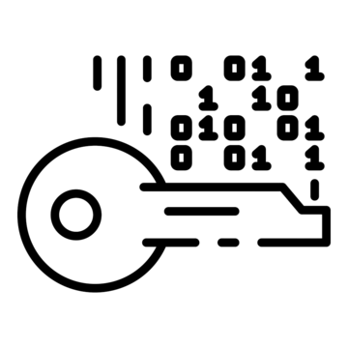
О чем пойдет речь:
Квантовое распределение ключей — метод передачи ключа, который использует квантовые явления для гарантии безопасной связи. Этот метод позволяет двум сторонам, соединенным по открытому каналу связи, создать общий случайный ключ, который известен только им, и использовать его для шифрования и расшифровывания сообщений.
Важным и уникальным свойством квантового распределения ключей является возможность обнаружить присутствие третьей стороны, пытающейся получить информацию о ключе.
С помощью квантовой суперпозиции, квантовой запутанности и передачи данных в квантовых состояниях можно осуществить канал связи, который обнаруживает аномалии. Если количество аномалий ниже определённого порога, то ключ будет создан, что гарантирует безопасность (третья сторона не имеет информации об этом), иначе секретный ключ не будет создан и связь прекращается.

Slide 3
Виды протоколов
Протокол подготовки и измерения
В отличие от физики, измерение является неотъемлемой частью квантовой физики. Измерение неизвестного квантового состояние изменяет его в некотором роде. Это известно как квантовый индетерминизм и лежит в основе некоторых результатов. Это может быть использовано для того чтобы обнаружить любые прослушки на связи и, что более важно, для расчета количества информации, которая была перехвачена.
Протоколы основанные на запутанности
Квантовые состояния двух (или более) отдельных объектов могут быть соединены таким образом, что они будут описываться с помощью комбинированного квантового состояния, а не как индивидуальный объект. Это называется запутанностью. Если спутанная пара объектов является общей между двумя участниками, то перехват любого объекта меняет систему в целом, раскрывая присутствие третьих лиц (и количество информации, которое они получили).
Примеры протоколов: В92, Е91,ВВ84

Slide 4
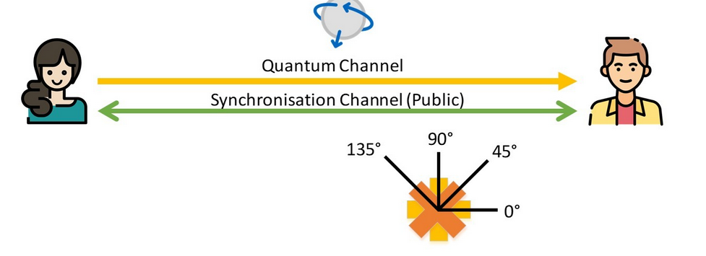
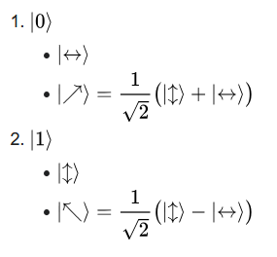
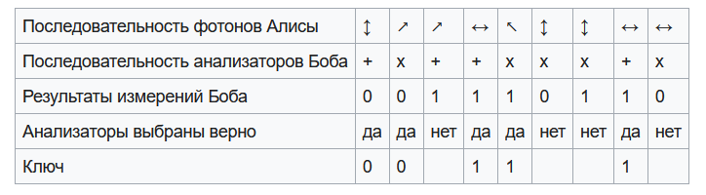
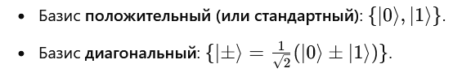
Протокол BB84
Протокол использует для кодирования информации четыре квантовых состояния двухуровневой системы, формирующие два сопряжённых базиса. Носителями информации являются кубиты.

Slide 5
Принцип работы протокола BB84
Протокол BB84 состоит из четырёх основных шагов:
Подготовка состояния: Алиса случайным образом выбирает один из двух базисов для каждого бита и отправляет соответствующее квантовое состояние через квантовый канал Бобу. Состояния могут быть ∣0⟩, ∣1⟩, ∣±⟩.
Измерение: Боб получает квантовые биты и измеряет их в случайно выбранном базисе: в стандартном (для состояний ∣0⟩,∣1⟩) или диагональном (для состояний ∣±⟩). Он не знает, какой базис использует Алиса, поэтому его измерения могут совпасть с тем, что выбрала Алиса, или нет.
Обмен информацией: После этого Боб и Алиса обмениваются публично информацией, сообщая, в каких случаях Боб измерял биты в том же базисе, что и Алиса (это называется согласованными измерениями). Все несогласованные измерения Боба могут быть отброшены, так как они не дадут полезной инф-и
Создание общего ключа: После того как Алиса и Боб обменяются информацией о базисах, они оставляют только те биты, для которых их базисы совпали. Эти биты образуют секретный криптографический ключ, который может быть использован для дальнейшего шифрования.

Slide 6
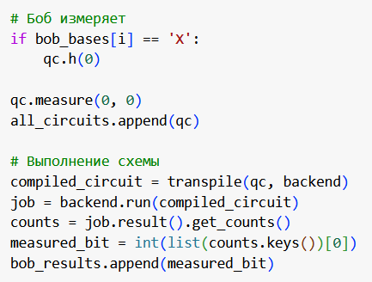
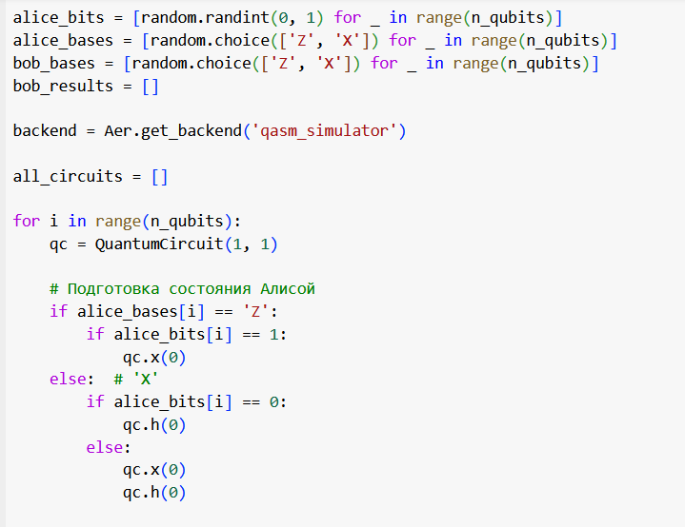
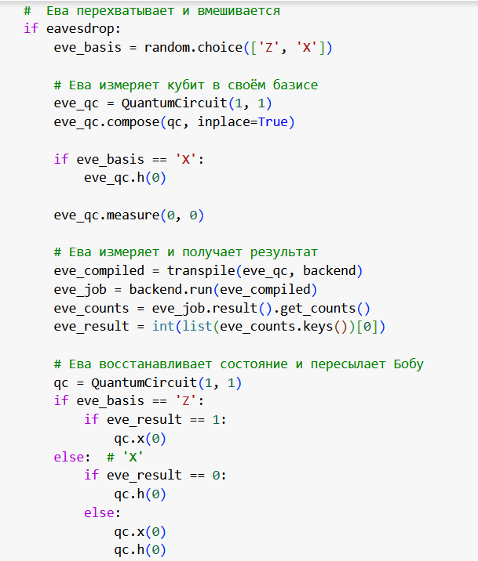
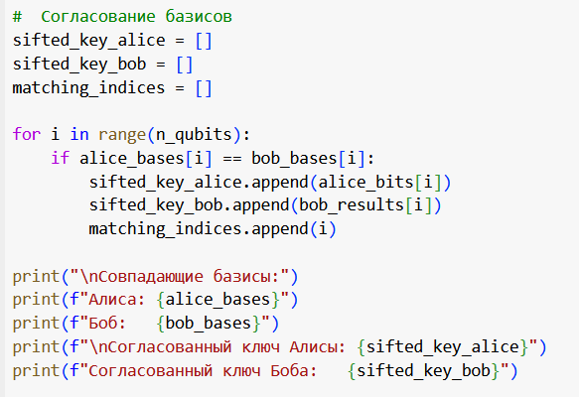
Реализация ВВ84: основная часть
Сопоставление результатов:
Инициализация:
Ева moment:

Slide 7
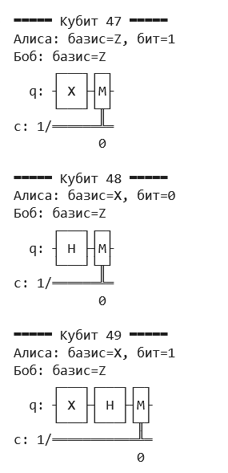
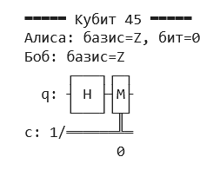
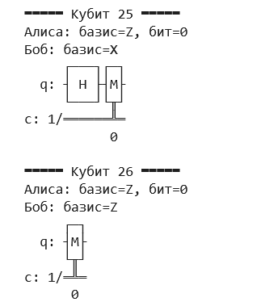
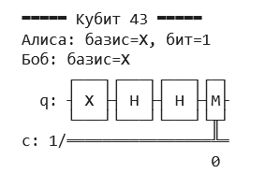
Z – стандартный базис
X – диагональный базис

Slide 8
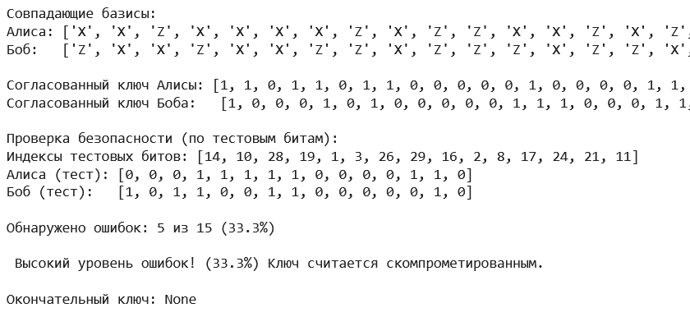
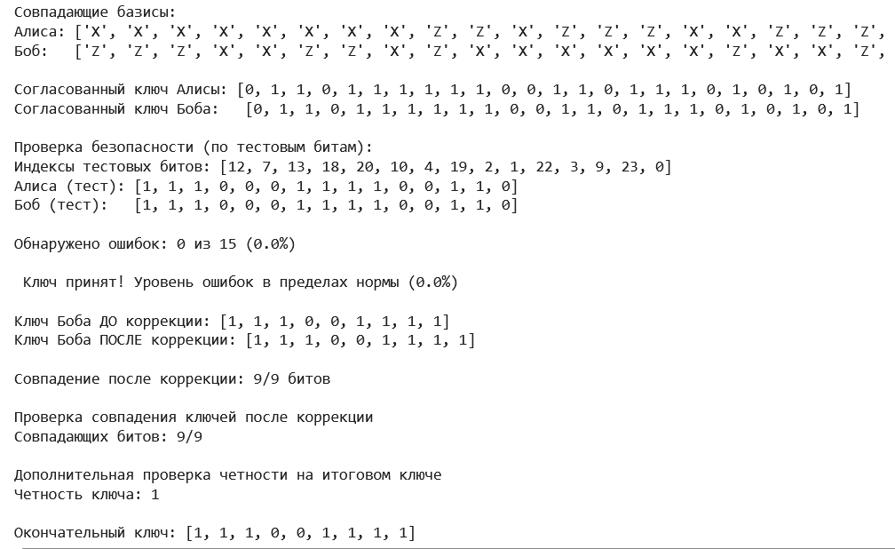
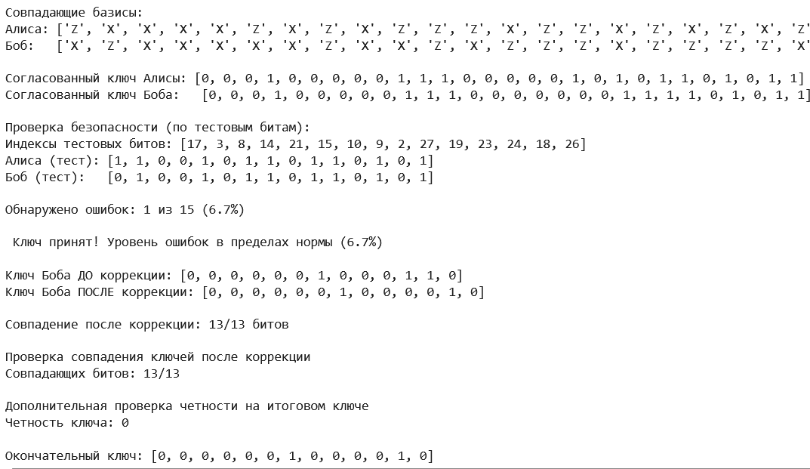
Примеры (тестовые сценарии)
Передается инф-я – 50 кубитов
1-ый сценарий: мошенника (Евы) нет
2-ой сценарий: Ева вкл ошибка >11%
3-ий сценарий: Ева вкл ошибка <11%

Slide 9
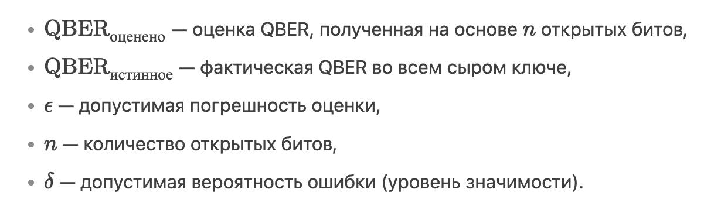
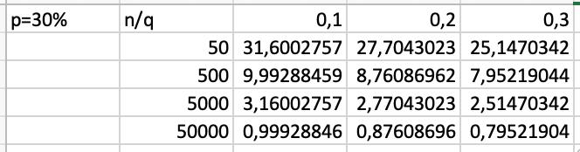
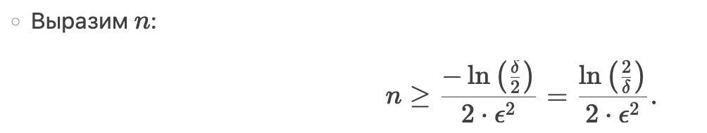
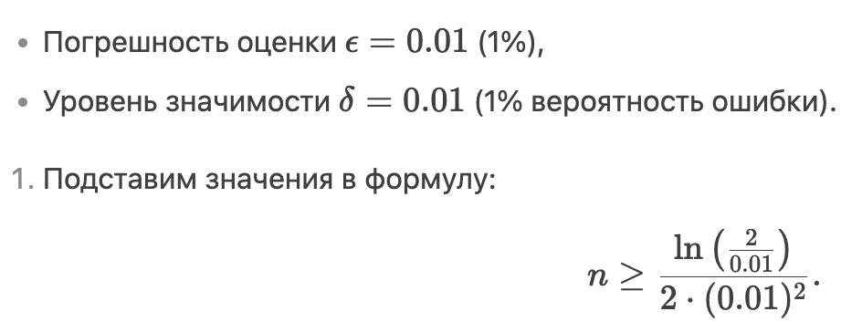
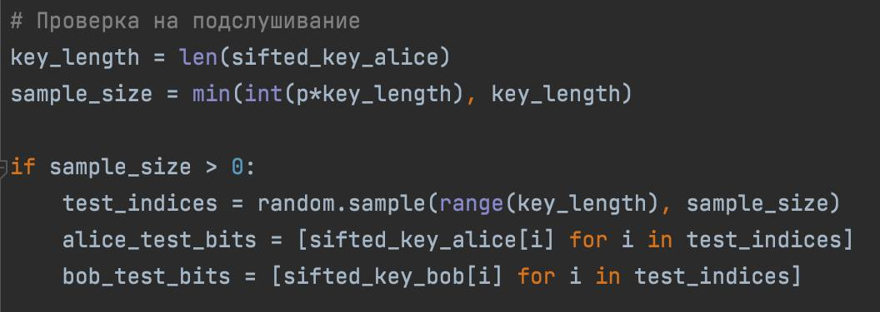
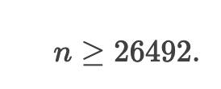
Проверка на наличие атаки
Некогерентный тип атаки: Ева перехватывает посылаемые Алисой фотоны, затем измеряет их состояния и отправляет затем новые фотоны Бобу в измеренных состояниях.
- Чтобы посчитать начальное кол-во кубитов при получении такой вероятности и такой погрешности, мы должны разделить это число на долю (10-50%)
- Тогда на 50 кубитах (в нашем случае) при 30% от сырого ключа (15 битов) погрешность будет около 25% с вероятностью 30% -> ключ небезопасный
!!! В оригинальном протоколе лучше брать больше 25к кубит
Неравенство Чернова:
Выразим n:
Т.е. для достижения погрешности 1% с вероятностью 1% нужно использовать кол-во кубитов > 26492( от 52984 до 264920 кубитов)

Slide 10
Сравнение с другими протоколами:
Отличия от В92
В протоколе B92 используется только два состояния, в то время как в BB84 — четыре. Это делает протокол B92 проще, но с несколько меньшей безопасностью из-за меньшего числа возможных состояний для кодирования информации.
Протокол B92 менее устойчив к атакам, так как существует большее количество уязвимостей из-за меньшего числа состояний.
Отличия от Е91
Использование квантовой запутанности: Протокол E91 использует принцип квантовой запутанности. Это даёт сильную основу для безопасного обмена ключами.
Сложность: Протокол E91 сложнее в реализации, поскольку требует создания и поддержания квантовых запутанных состояний, что на практике сложнее, чем отправка отдельных состояний.

Slide 11
Примеры исследований:
Учёные продолжают изучать квантовые сети и технологии QKP, открывая новые горизонты для обеспечения высокого уровня безопасности и эффективности передачи данных на большие расстояния. Эти исследования направлены на интеграцию квантовых технологий в современные телекоммуникационные сети.
В рамках исследований были разработаны автоматические устройства для квантового распределения ключей, функционирующие через оптические линии связи. Эти разработки включают средства криптографической защиты информации, передаваемой по открытым каналам, с использованием ключей, сформированных аппаратурой КРК. Также ведется подготовка к производству таких устройств и шифраторов, использующих квантовые ключи.

Slide 12

Спасибо за внимание!

